Slide 2
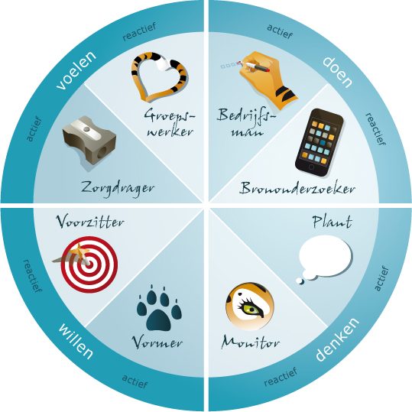
Terugblikken
Vorige les
Toelichting van het project
Planning
Toets momenten
Belbin-test

Slide 3
Belbin-test
Geeft aan wat voor een persoon je bent
Stabiel of onrustig
Introvert of extravert
Dominant of ingetogen
Enz.
Een team waarbij samenstellen
waarbij verschillende personen
Aanwezig zijn om:
Elkaars kwaliteiten benutten
Elkaars tekortkomingen opvangen

Slide 4
Bird Family
Gastcollege van een echte ondernemer
Actieve houding!

Slide 5
OPDRACHT
Wat: Bedenk een productconcept voor jullie onderneming en verwerk dit in de opdracht
Hoe: Beschrijf jullie product in enkele zinnen in Word
Wie: In groepsverband
Hoelang: 25 minuten, tot ± 10:00
Resultaat: Antwoord op de opdrachten van het formulier
Max half A4’tje
Klaar: Inleveren op Fronter

